Slide 1
Network Programmability: Вступление
Концепция сетевой программируемости лежит в основе одного из ключевых принципов SDN.
Концепция программируемости также может существовать или быть отличительной чертой ряда сетевых устройств и программных компонентов, и это не новая концепция, так как управление сетью с самого начала заложено в функциональность сетевых устройств.
В чем же отличие от того, как эти устройства - реальные или виртуальные - управляются и взаимодействуют друг с другом?
Концепция состоит в том, чтобы сделать управление сетью программируемым и наладить двунаправленный канал связи между любым устройством и программным обеспечением, связанным с ним.
Формируется то, что называется обратной связью между этими элементами.
Эта концепция сильно отличается от традиционной парадигмы управления сетью, где менеджер и агент общаются относительно свободно между операциями, но со значительным отставанием иногда даже теряя связь.

Slide 2
Network Programmability:Вступление
Чтобы реализовать эту новую парадигму коммуникации и взаимодействия, необходимы двунаправленные программные интерфейсы.
Эти интерфейсы также должны быть легко и быстро реализованы в программном обеспечении, чтобы поощрять их использование и повсеместное развертывание.
Эти интерфейсы рассматривают как application friendly, они должны разрабатываться сообществами разработчиков, чтобы сделать их надежными, безопасными и широко используемыми.
Это приведет к стандартизации де-факто и, в конечном счете, к стандартизации де-юро.
Интерфейсы должны обеспечивать возможности самообслуживания, чтобы приложения могли легко и динамично изучать и понимать возможности сетевого элемента без необходимости перекомпиляции, а сами интерфейсы можно безопасно кодировать и переносить на разные платформы контроллера.
Цель этой главы - предоставить обзор доступных технологий, а также представление о важных плюсах и минусах любого конкретного протокола или подхода, чтобы показать, как он вписывается (или нет) в модель мира SDN.

Slide 3
Network Programmability: The Management Interface
Management interfaces позволяют сетевым операторам управлять сетевыми устройствами. Эти интерфейсы обычно обеспечивают оператору согласованное представление о состоянии устройства, включая его конфигурацию и рабочий статус.
Management interface обычно состоит из двух ключевых элементов: протокола и спецификации формата сообщения.
В случае протокола описывается синтаксис и семантика, связанные с отправкой или получением определенных сообщений, генерируемых либо менеджером, либо сетевым элементом. Эти сообщения часто содержат команды, запросы или ответы на более ранние запросы. В некоторых случаях эти сообщения могут выдаваться без прямого запроса, как в случае событий (уведомлений), которые генерируются асинхронно в ответ на какое-либо событие в сетевом элементе.
Ключевым элементом Management interface является формат сообщения и смысл этих сообщений. Некоторые Management interfaces определяют модель данных как СПИСОК информации, доступной сетевому оператору. В некоторых случаях они могут использоваться для описания того, КАК менеджер может создавать запросы или команды между ним и устройством. Модель данных также описывает взаимосвязь между управляемыми объектами внутри системы.

Slide 4
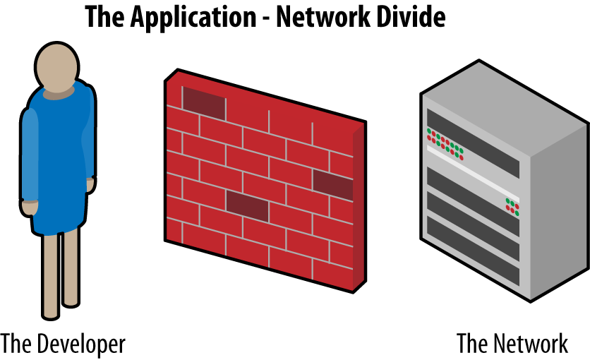
Network Programmability:The Application-Network Divide
До недавнего времени большинство современных сетевых элементов (например, маршрутизаторов, коммутаторов или брандмауэров) поддерживали небольшой набор традиционных интерфейсов, которые использовались для связи с этими элементами.
Они обычно включали проприетарный интерфейс командной строки (CLI), SNMP, CORBA и NETCONF.

Slide 5
Network Programmability:The Application-Network Divide
Эти языки имеют несколько общих черт:
Во-первых, они, статичны по своей природе и требуют априорной модели и декларации модели данных. На практике это означает, что код часто генерируется с этих интерфейсов, которые встроены непосредственно в образы прошивки сетевых элементов, а также программное обеспечение для управления (или приложения). Это означает, что интерфейсы, используемые для взаимодействия с сетевым элементом, должны были быть предварительно запрограммированы, а не изучаться «на лету».
Во-вторых, синтаксис языков, используемых для определения структуры сообщений и правил, посредством которых элементы обрабатывают сообщения, должен быть специально создан для этих интерфейсов управления.
В-третьих, протоколы языков часто использовали двоичные кодировки (низко-уровневое программирование) и хотя они были компактными в передаче, программировать их было сложно, также как отлаживать и преобразовывать.
Наконец, общие практики написания синтаксических модулей, описывающих схему любого из этих интерфейсов, часто были неиерархическими, что означало, что в них было трудно ориентироваться не только приложениям, но и людям, пытающимся разобраться с такой схемой.
В большинстве случаев приложение, которому разрешено иметь диалог с сетевыми элементами или их службами, требовалось либо использование одного из этих протоколов, либо, чаще всего, связываться через систему управления элементами сети (EMS), которая действовала как прокси-сервер между сетевыми элементами и приложениями.

Slide 6
Network Programmability:The Application-Network Divide
Решение заключается в использовании интерфейсов, которые являются совместимыми с приложениями интерфейсами RESTful.
Часто, что эти интерфейсы определяются с использованием современных подходов, таких как JSON (JavaScript Object Notation).
JSON решает многие из описанных недостатков, поскольку он работает с использованием XML, является самореферентным, иерархическим и легко доступен в приложениях Java.

Slide 7
Network Programmability:The Application-Network Divide
Другим ключевым принципом технологии SDN является обеспечение близкого взаимодействия между приложениями и сетевыми элементами.
Provisioning, анализ и оптимизация рассматриваются в SDN как часть общего цикла, хотя в прошлом они считались независимыми.
Этап Provisioning указывает на инициативу приложения что-то сделать, что-то изменить или повлиять на поведение сети.
Этап анализа представляет из себя мониторинг или получение обратной связи от сетевых элементов о их работоспособности, сбоях в работе, нагрузке или т.д. В него также входит, например, сбор статистики и получение уведомлений о состоянии.
Наконец, оптимизация - это последний этап, на котором информациия, собранная на этапе анализа, приводит к следующему циклу обеспечения (Provisioning). Таким образом система настраивает себя для обеспечения эффективной работы.
Чем короче эта петля обратной связи, тем быстрее система может настроить себя на изменение, чтобы работать более оптимально.
Ранее, приложениям приходилось взаимодействовать с тем, что по существу являлось прокси-сервером или транслятором между ним и сетевыми элементами. В таких случаях цикл обратной связи между приложением и сетевыми элементами часто измеряется в минутах, часах или днях!

Slide 8
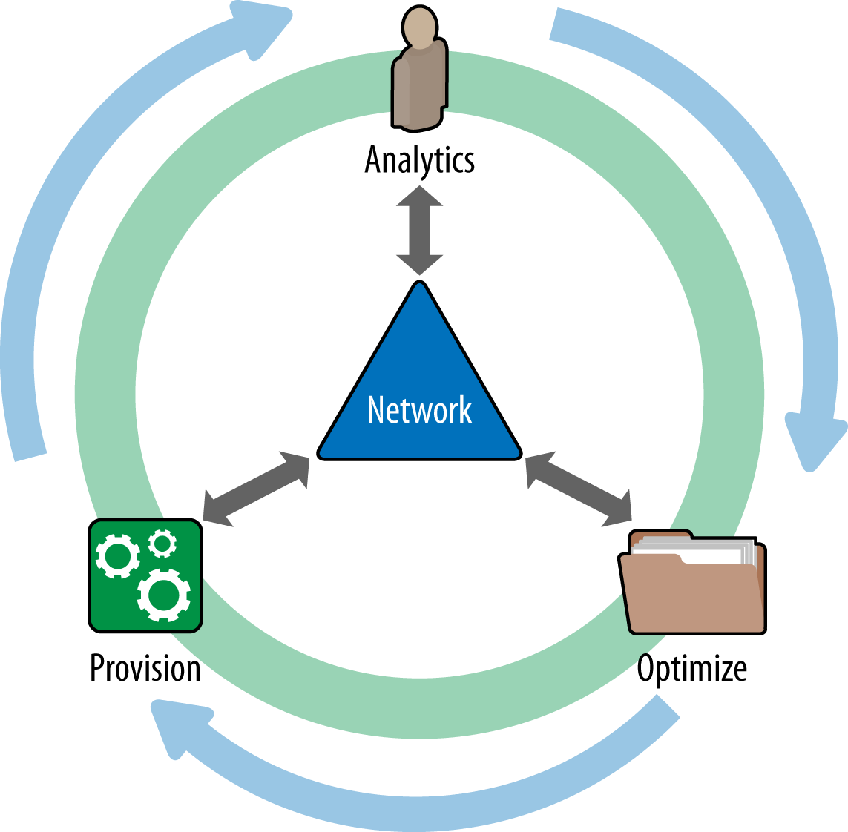
Network Programmability:The Application-Network Divide

Slide 9
Network Programmability: The Command-Line Interface
Каждый производитель обычно предоставляет какой-то интерфейс командной строки (CLI), чтобы оператор мог обмениваться данными с устройством.
CLI, как правило, представляет собой систему на основе символов ASCII, предназначенную для использования в качестве интерфейса управления по умолчанию и который является интерфейсом самого низкого уровня для любого устройства.
CLI во многом аналогичен командной оболочке UNIX, поскольку CLI - это синтаксический анализатор, который предпринимает некоторые действия на основе строки символов, как только нажата клавиша Return.
Большинство устройств поддерживают удаленный доступ к CLI через Telnet или Secure Shell (SSH). Поскольку эти протоколы работают по сети, они подвержены сбоям в сети или другим ошибкам, которые могут помешать менеджеру связаться с устройством, по этой причине для большинства устройств по-прежнему предоставляют некоторое хардварное приложение, поддерживающее набор команд для локального взаимодействия (например, через USB-порт или последовательный порт).

Slide 10
Network Programmability:The Command-Line Interface
Производители устройств обычно предлагают свой синтаксис командной строки для двух задач: конфигурации и запроса или мониторинга.
В случае конфигурации часто используется безопасный режим работы для изменения текущей конфигурации устройства. Многие устройства позволяют оператору хранить несколько копий конфигурационных параметров на случай, если есть разные сценарии для настройки или если какая-то конкретная конфигурация не работает, у них всегда есть возможность вернуться к сохраненному варианту параметров конфигурации.
К сожалению, синтаксис CLI у разных производителей отличается друг от друга и несовместим, несмотря на то, что для управления теми же концептуальными элементами могут использоваться различные CLI. Например, имя системы может быть разрешено в смешанном случае на одной системе, а другое может настаивать на том, чтобы оно было заглавными буквами (или запрещает некоторые зарезервированные символы).
Стремясь сосредоточиться на одном стандарте де-факто, многие производители сетевого оборудования просто скопировали Cisco CLI, насколько это возможно на законных основаниях. Частично это работает, но этим решениям все еще часто мешает отсутствие семантической совместимости операций. На сегодняшний момент не существует стандарта для синтаксиса CLI. Все попытки стандартизации провалились.

Slide 11
Network Programmability: Тhe Command-Line Interface
Одним из первых способов сетевой программируемости в пределах CLI, который до сих пор распространен, является использование командной строки UNIX для CLI устройства.
Для этого используются различные инструменты, в том числе Perl, Expect scripts, команды оболочки UNIX и Python. В этих случаях сценарии запрограммированы на подключение к устройству с использованием сетевых транспортных и протоколов сеансов, таких как Telnet через UDP / IP или SSH.
После подключения и, возможно, аутентификации, сценарии механически вводят команды в CLI, как если бы пользователь вводил их. Это обычно называют «screen scraping», потому что это действует так, как будто мы стираем окна с помощью оконного скребка. Особенность использования автоматизации в таком управлении заключается в том, что время оборота, между программированием устройства и последующим сбором статистики для корректировки конфигурации или принятия мер, часто довольно длительное.
Недостатком такого подхода является то, что он не является дружественным для пользователя интерфейсом. Хотя некоторые современные приложения написаны на Perl или Python, они, все равно, подчиняются семантике и синтаксису CLI конкретного поставщика. В случаях, когда в сети присутствуют несколько устройств разных производителей, приложение должно уметь взаимодействовать с устройством в зависимости от его типа, модели и образа прошивки.

Slide 12
Network Programmability: NETCONF and NETMOD
Протокол сетевой конфигурации (NETCONF) - это протокол управления сетью, стандартизованный IETF. Он был разработан и опубликован в декабре 2006 года.
IETF разработал SNMP в конце 1980-х годов, и он по-прежнему является очень популярным протоколом управления сетью даже сегодня, по крайней мере для статистического мониторинга. Примерно через 10 лет после развертывания с SNMP, стало очевидно, что, несмотря на свое изначальное предназначение, SNMP использовался в основном не для настройки сетевого оборудования, а для сетевого мониторинга.
Около 2001 года члены сообщества сетевого управления IETF совместно с сетевыми операторами обсудили ситуацию. Результаты этого собрания документированы в RFC 3535, но в итоге оказалось, что операторы в основном используют собственные интерфейсы командной строки (CLI), чтобы настроить свои блоки вместо SNMP. Ключевым моментом было то, что CLI обладал рядом функций, которые понравились оператору, включая тот факт, что он был основан на тексте, в отличие от SNMP с его двоичной кодировкой BER (Basic Encoding Rules).

Slide 13
Network Programmability: NETCONF and NETMOD
Кроме того, многие производители оборудования не предоставили возможность полностью настраивать свои устройства через SNMP. Большинство из них получили разрешение от операторов только на операцию чтения.
Для тех, кто реализовал полную возможность чтения и записи, IETF предоставлял модули MIB (Management Information Base) на основе стандартов, каждый поставщик все равно реализовал свои собственные собственные модули MIB. Часто случалось, что другие производителии не применяли эти расширения. Наконец, даже со стандартными MIB, некоторые из них были разработаны с использованием семантики одной реализации, которая в конечном счете не соответствовала семантике другой, что сделало ее еще более сложной (или невозможной) для использования в качестве основного средства конфигурации.
Как упоминалось ранее, операторы, как правило, предпочитали писать собственные сценарии для управления своими сетевыми элементами, но они спотыкались на недостатки CLI.
В первую очередь это был непредсказуемый характер вывода . Содержание и формат вывода были подвержены неожиданным изменениям при выпусках новых прошивок. Некоторые поизводители предоставили письменное уведомление об изменениях, а также документацию, другие не представили эту информацию, что сильно осложняло ситуацию.

Slide 14
Network Programmability: NETCONF and NETMOD
Примерно в это же время Juniper Networks использовала подход к управлению сетью на основе XML для удаленного доступа к своим устройствам (т. е. протокол для интерфейса управления) и как основной язык для CLI.
Этот новый подход был доведен до IETF и принят широким сообществом в качестве предложения более унифицированного и удобного для пользователя интерфейса управления.
Это первоначальное предложение на конференции было описано в RFC3535 и в конечном итоге привело к созданию нового протокола сетевого управления IETF под названием NETCONF.
NETCONF предоставляет механизмы для установки, управления и удаленной конфигурации сетевых устройств. Его операции выполняются поверх простого уровня remote procedure call ( (RPC). Протокол NETCONF использует кодирование данных на основе языка расширяемой разметки [XML] для данных, а также сообщений протокола. Это, в свою очередь, реализуется поверх транспортного протокола, который может быть TCP, HTTP или HTTPS.

Slide 15
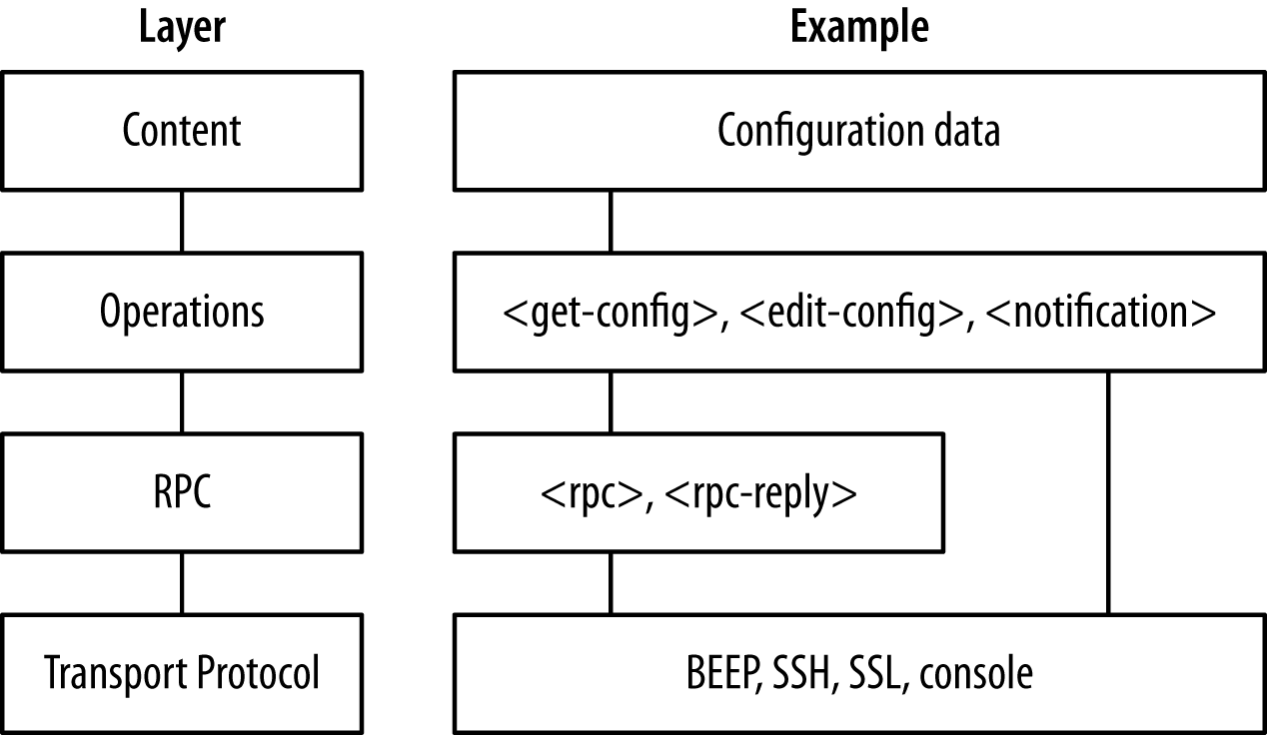
Network Programmability: NETCONF and NETMOD
В общем случае протокол NETCONF может быть концептуально разделен на четыре уровня:

Slide 16
Network Programmability: NETCONF and NETMOD
Основные операции NETCONF:
get, get-config, edit-config, copy-config, delete-config, lock, unlock, close-session и kill-session.
Базовая функциональность NETCONF может быть расширена за счет определения его возможностей.
Все дополнительные функции протокола, поддерживаемые реализацией, должны передаваться между сервером и клиентом во время части обмена возможностями настройки сеанса.
Обязательные функции протокола не включаются в обмен возможностями, поскольку их поддержка предполагается во всех совместимых реализациях. Некоторые дополнительные возможности (в том числе: xpath и validate) определены в RFC 4741.
NETCONF также предлагает возможность поддержки подписки и получения асинхронных уведомлений о событиях.
В частности, операция <create-subscription> позволяет оператору создавать подписки в режиме реального времени и воспроизведения для уведомлений.
Уведомления отправляются асинхронно, используя конструкцию <notification>.

Slide 17
Network Programmability: NETCONF and NETMOD
Одной очень важной особенностью NETCONF является поддержка частичной блокировки текущей конфигурации устройства. Это важно, поскольку позволяет нескольким сеансам редактировать неперекрывающиеся поддеревья в текущей конфигурации. Без этой возможности доступна только блокировка для всей конфигурации, что требует эффективной сериализации модулей конфигурации, что может замедлить весь процесс настройки.
Наконец, протокол NETCONF сам может контролироваться и управляться как автономный объект.
Элементы, такие как хранилища данных, сеансы, блокировки и статистические данные, которые облегчают управление сервером NETCONF, становятся доступными и могут использоваться для важных действий, таких как устранение неполадок сервера.
Но самое главное, сервер NETCONF определяет методы для клиентов NETCONF для обнаружения моделей данных, поддерживаемых сервером и определяет операцию <get-schema> для их извлечения. Именно эта возможность позволяет приложению (или контроллеру SDN) динамически обнаруживать возможности, доступные для устройства, поддерживающего NETCONF.

Slide 18
Network Programmability: SNMP
Протокол Simple Network Management Protocol (SNMP) был разработан IETF много лет назад базовый инструмент управления сетью, в том числе и для удаленного управления сетевыми элементами.
Спецификации SNMP определяют стандартный протокол, методы доступа и формат представления данных, хранящихся в сетевых элементах.
Существуют три версии SNMP: V1, V2c и V3. Хотя сам протокол по-прежнему существует и широко используется, как уже упоминалось, он в основном используется для мониторинга сетевых элементов, их статуса и характеристик производительности. Сегодня большинство производственных сетей действительно используют SNMP как по крайней мере часть своей стратегии управления элементами; однако большинство из них не используют его для целей настройки.
Набор стандартов SNMP обеспечивает основу для определения управленческой информации наряду с протоколом обмена этой информацией. Модель SNMP предполагает наличие менеджеров и агентов.

Slide 19
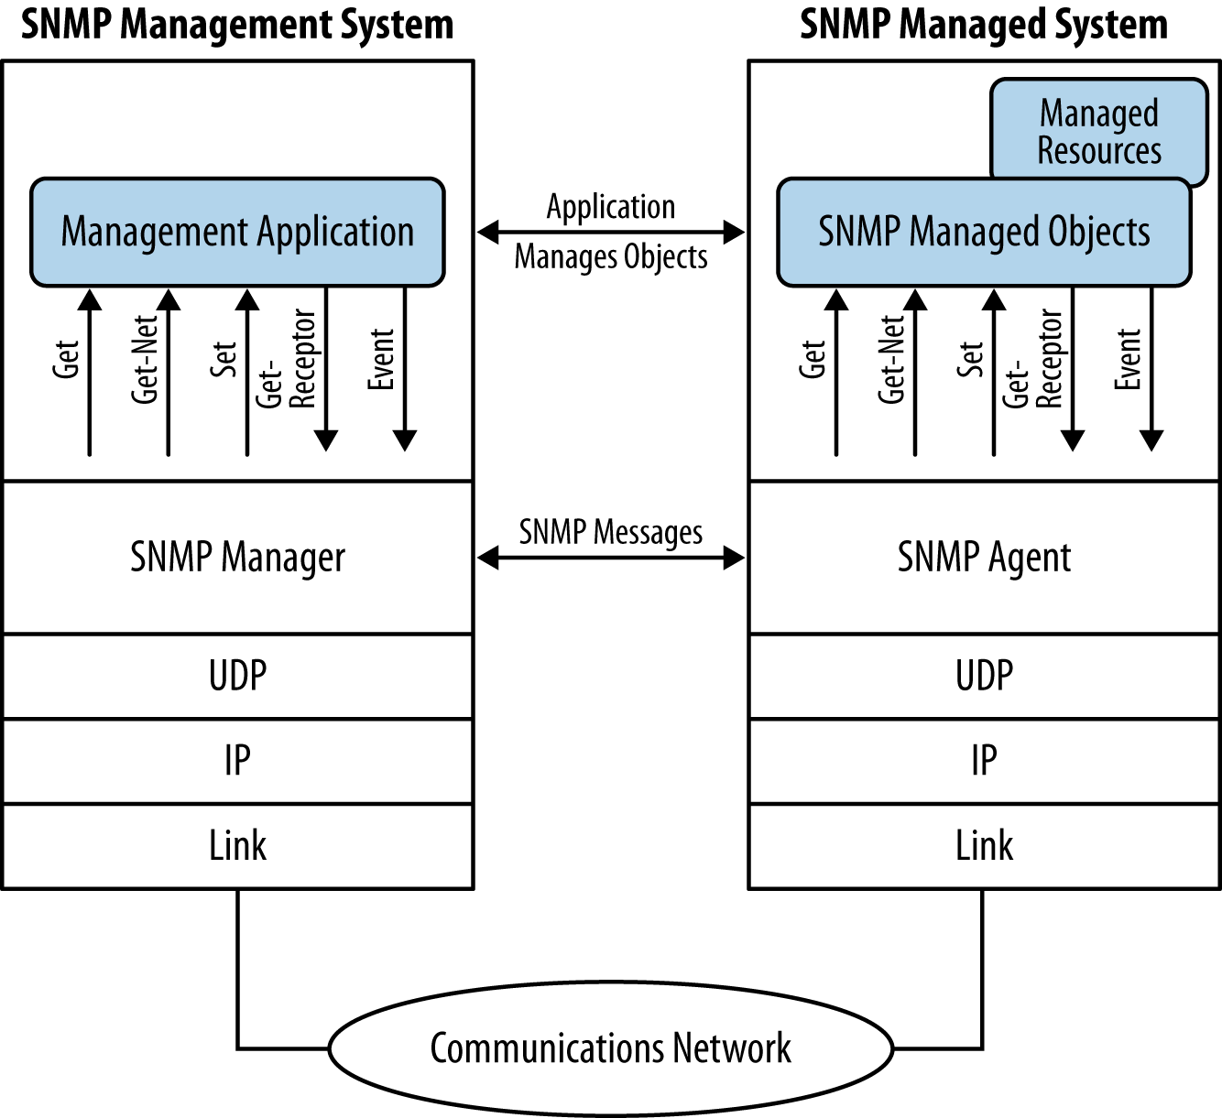
Network Programmability: SNMP
.

Slide 20
Network Programmability: SNMP:The SNMP agent
Любое приложение, которое хочет запросить или настроить сетевые элементы, называется менеджером на языке SNMP и, следовательно, содержит компонент менеджера. Именно этот компонент взаимодействует с компонентом агента, который находится внутри сетевого элемента.
IETF SNMP Framework определяет более обобщенную модель SNMP-объектов. Архитектура SNMP-объекта является более сложной, чем просто связь агент - менеджер, но в целом является применимой.
Агент SNMP - это программный модуль в сетевом элементе, ответственный за ведение локальной управляющей информации и предоставление этой информации менеджеру через протокол SNMP. Все выпускаемые сетевые устройства включают агента SNMP в свое ПО.
Агент управляет информационной базой управления (MIB), которая является хранилищем концептуальных данных в устройстве, таких как имя системы, местоположение или дата последней перезагрузки. Агент также действует как диспетчер сообщений, поскольку он перехватывает, аутентифицирует и обрабатывает сообщения от менеджера.

Slide 21
Network Programmability: SNMP:The SNMP agent
Административный обмен информацией может быть инициирован менеджером (через команды get, get-next или get-bulk) или агентом. Агент прослушивает запросы и ответы на них. При запросе агент собирает информацию об управляемом ресурсе в ответ на запрос от менеджера. При этом происходит ссогласование между менеджером и внутренней реализацией устройства.
Например, имя внутренней системы может быть представлено в виде двух строк, представляющих имя и класс системы, эти строки сначала должны быть объединены перед ответом на запрос менеджера для просмотра имени. Это связано с тем, что стандарт IETF определяет имя системы как одну строку произвольной длины, но только как одну строку. Такая функция согласования определяется протоколом SNMP MIB.

Slide 22
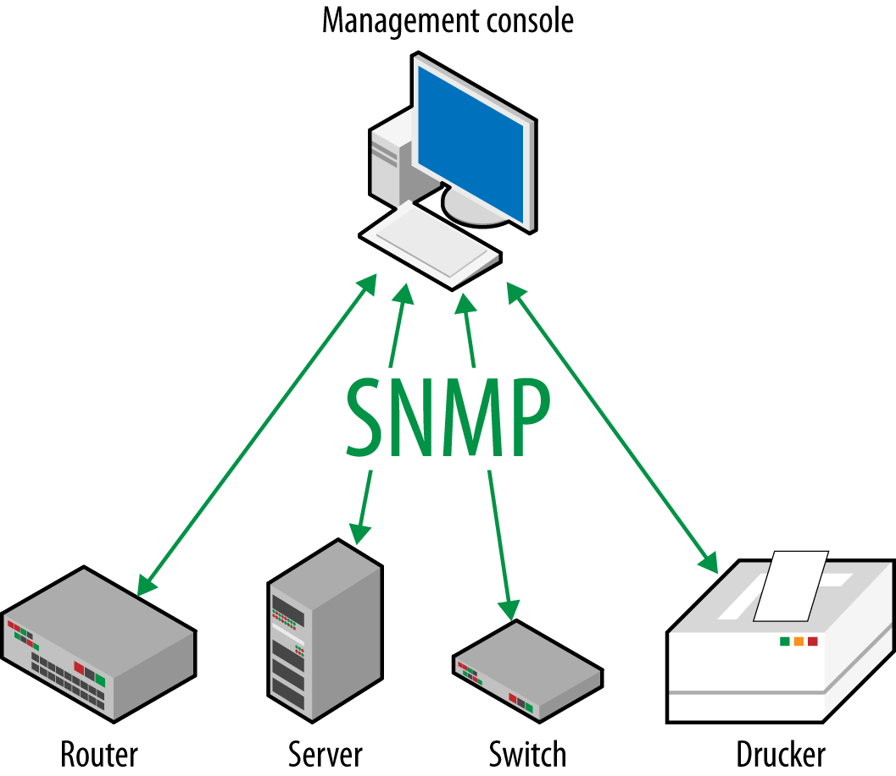
Network Programmability: SNMP: The SNMP manager
Аналогично агенту SNMP определяется менеджер.
Менеджер SNMP - это приложение, задачей которого является управление устройством. Термин «управление» может означать множество вещей и со временем эволюционировал, чтобы охватить любое приложение, которое отвечает за настройку, мониторинг или просто запрос сетевого устройства, чтобы получить некоторую часть информации.
Менеджер SNMP - это не обязательно полнофунциональная система типа IM 2.0 от CA или SAM от Alcatel, это может быть простым приложением Python, целью которого является отслеживание состояния интерфейса системы. В этом случае вместо приложения, доступного по SSH для CLI, он будет импортировать библиотеку SNMP и использовать протокол SNMP в качестве канала связи между ним и агентом сетевого элемента.

Slide 23
Network Programmability: SNMP:The MIB
SNMP определяет схему, посредством которой все объекты и инстансы, присутствующие в системе, могут быть однозначно идентифицированы и используют идентификаторы объектов или OID.
OID отображается как упорядоченная последовательность неотрицательных целых чисел, написанных слева направо и разделенных точкой. Это иногда называют точечным обозначением. Например, OID «2.1.0» представляет собой уникальный OID в MIB некоторого агента. OID обычно представлен в виде <идентификатор объекта>. <Идентификатор инстанса>, чтобы позволить менеджеру указывать конкретный инстанс объекта. OID также может идентифицировать табличные объекты, включая индексы или могут идентифицировать скалярные объекты.
Подмножество OID организовано в иерархическую древовидную структуру, где верхние уровни в дереве контролируются органами стандартов ITU и ISO, чтобы обеспечить некоторый порядок и структуру стандартного дерева. Подэлементы в этой структуре предписываются другим организациям, таким как IETF, для управления, в то время как поддеревья в этой структуре далее распространяются среди организаций и корпораций для экспериментальной или частной (то есть, проприетарной MIB).

Slide 24
Network Programmability: SNMP: Manager and agent relationship
Cообщения обычно инкапсулируются в UDP-пакеты, и между менеджерами и агентами (управляемое устройство) разрешено четыре вида операций. Эти операции:
Get - выполнить получение (или чтение) информации от агента об атрибуте управляемого объекта.
Get-Next - выполнить get-next, чтобы сделать то же самое для следующего объекта в дереве объектов на управляемом устройстве.
Get-Bulk - выполнить get-bulk для получения информации о группе данных от агента. Это не работает в SNMP V1.
Set - выполнить установку (или запись) значения атрибута управляемого объекта.
В дополнение к этим операциям агент может передать асинхронное уведомление. Эти уведомления направляются одному или нескольким менеджерам и предназначены для указания того, что произошло какое-либо событие на управляемом устройстве.
В более современных высоко масштабированых системах, процессору нагруженному работой агента SNMP (особенно когда он взаимодействует с несколькими менеджерами), часто предписывается создание локальной иерархии, которая включает распределенные прокси. Дробление операции агента (такие как количество записей, полученных при каждом доступе к таблице) и методы оптимизации управления данными (например, локальное кэширование) часто используются производителями.

Slide 25
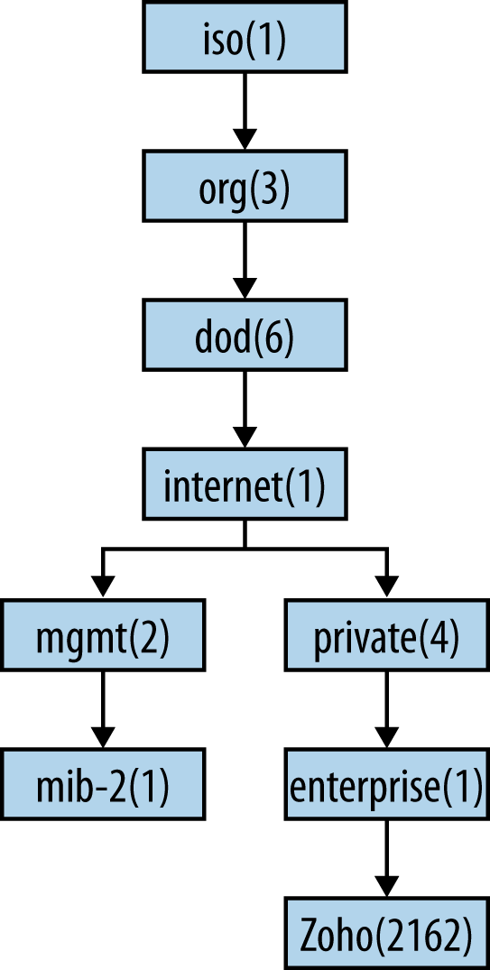
Network Programmability: SNMP: Manager and agent relationship

Slide 26
Network Programmability: SNMP: Manager and agent relationship
Менеджер SNMP или его приложение используют этот четко определенный синтаксис поименования OID, чтобы указать объекты, с которыми он намеревается выполнить одну из вышеупомянутых операций. С этой целью каждое сообщение протокола SNMP включает в себя OID и операцию для выполнения этого OID, а также, возможно, значение для установки указанного OID.
Management Information Base (MIB) является концептуальным хранилищем в устройстве, содержащем все модули MIB, поддерживаемые устройством. В документах протокола SNMP определяется синтаксис, а в некоторых случаях - семантическое оперативное поведение, ожидаемое от любой реализации модуля. Модули MIB создаются для управления определенными функциями, такими как протоколы или функции устройства. Они также предназначены для управления логическими или физическими объектами, такими как интерфейсы и источники питания.
Например, если компания хочет построить новое устройство и хочет, чтобы стек BGP на этом устройстве управлялся удаленно, она будет писать и внедрять серию как на основе стандартов, так и на основе собственных MIB, которые будут иметь информацию об этом протоколе.

Slide 27
Network Programmability: Modern Programmatic Interfaces
Новые интерфейсы и концепции управления способствуют улучшению качества программируемости сети.
Свойства:
- двунаправленность
- удобство для приложений
- самоописываемость

Slide 28
Network Programmability: Publish and Subscribe Interfaces
Интерфейсы Publish-Subscribe или сокращенно pub-sub, представляет собой шаблон обмена сообщениями, посредством которого отправители сообщений (publishers) отправляют сообщения подписчикам (subscribers). Отправители не программируют сообщения, отправляемые непосредственно конкретным подписчикам, а приписывают опубликованным сообщениям их принадлежность к классам сообщений. Для отправителя не важно есть ли у него подписчики в данный момент времени. Подписчики проявляют интерес к одному или нескольким классам ссобщений и получают только сообщения, которые находятся в классе сообщений, которые им интересны, при этом подписчики могут даже не знать, что существуют издатели.
Все это реализует так называемую шину обмена сообщениями, посредством которой сообщения размещаются на шине, и подписчики просто получают их. Этот шаблон обеспечивает большую масштабируемость сети и более динамичную топологию сети, чем система «точка-точка», из-за таких свойств, как более низкие требования к управлению состоянием.
Шины сообщений могут быть "с проверкой" или "без проверки" и обеспечивать управление очередями буфера, подобно виртуальной сети.
Для большей надежности приложений большинство современных систем обмена сообщениями поддерживают как очередь сообщений, так и модели pub-sub в своем API. Одним из таких примеров является Java Message Service (JMS), которая очень популярна среди программистов на Java-приложениях.

Slide 29
Network Programmability: Publish and Subscribe Interfaces
В модели pub-sub подписчики обычно получают только часть из общего количества опубликованных сообщений. Это очень важная функция, так как она снижает нагрузку приложения на обработку сообщений и снижает общую загрузку системы. Процесс выбора сообщений для приема и обработки называется фильтрацией сообщений.
Две распространенные формы фильтрации - topic-based и content-based.
topic-based - система публикует сообщения по темам, которые представляют собой логические наборы или аналогичны логическим каналам в широковещательной системе.
Подписчики в системе topic-based получат сообщения, опубликованные в рамках темы, на которые они подписываются, но не другие. Все тематические подписчики получат одинаковые сообщения и, как правило, в том порядке, в котором они опубликовались. Хотя некоторые системы обмена сообщениями учитывают порядок сообщений, а также буферизацию, другие нет, и поэтому это не может быть принято для каждой системы.
Для того, чтобы сообщения были приняты подписчиками, важно, чтобы издатель заранее определял классы сообщений, на которые подписчики должны подписаться. Если этого не сделано, все сообщения игнорируются подписчиками.

Slide 30
Network Programmability: Publish and Subscribe Interfaces
Напротив, система content-based доставляет сообщения только подписчику, если атрибуты или содержимое этих сообщений соответствуют ограничениям, определенным подписчиком.
Это похоже на настройку фильтров для сообщений электронной почты по определенным полям соответствия. Когда сообщения соответствуют этим полям, они помещаются в специальную папку.
Подобно publisher в тематическом подходе, subscriber отвечает за классификацию сообщений, а в противном случае он их просто игнорирует.
Многие системы обмена сообщениями поддерживают гибрид этих двух подходов. Во многих системах pub-sub подписчики регистрируют подписки с брокером, позволяя брокеру выполнять фильтрацию.
В этой модели publishers отправляют сообщения посреднику или просто на шину событий. Брокер обычно выполняет функцию хранения или буферизации сообщений. Как только сообщение просачивается вверх до своей очереди, оно направляется от publisher к subscriber. Брокер может приоритизировать сообщения в очереди для целей маршрутизации. Поскольку брокер принимает все сообщения, которые передаются через систему, он может легко клонировать сообщения, чтобы они могли быть позже переизданы. Это важная функция системы, поскольку она может обеспечить устранение неполадок и диагностику, а также high availability, когда исходный брокер реплицирует сообщения резервному брокеру, который может взять на себя функции исходного брокера в случае потери функциональности.

Slide 31
Network Programmability: Publish and Subscribe Interfaces
Subscribers могут регистрироваться только для определенных сообщений во время сборки, инициализации или в процессе работы. Именно эта гибкость делает эту модель полезной и широко распространенной. Некоторые фреймворки и программные продукты используют файлы конфигурации XML для регистрации подписчиков, предоставляя подход data-driven, который может динамически корректироваться в зависимости от системных атрибутов, конфигурации или локальных условий.
Publishers слабо связаны с subscribers, они даже не знают ничего о их существовании, а это означает, что ни publishers, ни subscribers не нужно отслеживать состояние, учет и другие атрибуты, это работа брокера.
Это также означает, что publishers и subscribers не знают ничего о топологии системы, что означает отсутствие конфигурации после того, как они регистрируются у брокера и с ними не происходит никаких изменений. Это означает их независимость от состояния всех других publishers или subscribers и любой из них может продолжать работать даже если другие отвалились .

Slide 32
Network Programmability: Publish and Subscribe Interfaces
Конечно, если publisher падает (сбой, VM приостановлена, CPU занят и т. д.), сообщения от него перестанут появляться в системе и для subscribers.
Cостояние любого конкретного элемента слабо связано с состоянием любого другого из этих элементов.
Большинство систем pub-sub способны временно отключать subscribers от publisher. Например, publisher может быть отключен, чтобы позволить subscribers обрабатывать большое количество сообщений, тем самым регулируя пропускную способность обмена сообщениями использование процессорного ресурса.
Модель pub-sub предоставляет лучшие масштабируемость и потенциал для high availability по сравнению с традиционными клиент-серверными системами.
Например, одним из подходов было бы запустить два publisher параллельно, чтобы предоставить системе некоторую отказоустойчивость. В этом случае один publisher может упасть, а другой продолжать работать без потери общности системы.
Парадигма pub-sub доказала свою масштабируемость в объемах, выходящих далеко за пределы одного ЦОД, обеспечивая обмен сообщениями через Интернет через такие протоколы как RSS, Atom и XMPP. Эти протоколы допускают более высокую задержку, снижение уровня гарантии доставки и даже потерю сообщений в обмен на возможность обслуживать огромное количество subscribers.

Slide 33
Network Programmability: Publish and Subscribe Interfaces
Одной из наиболее серьезных проблем с подходом pub-sub является отвязка publisher от subscriber.
Проблема заключается в том, что брокер в системе pub-sub может быть доступен для доставки сообщений в течение определенного времени, но затем прекращает попытки доставки, независимо от подтверждения успешного получения сообщения всеми подписчиками.
Разработанная таким образом система pub-sub не может гарантировать доставку сообщений в любые приложения, которые могут потребовать такой гарантированной доставки.
Если publishers или subscribers не знают об этом ограничении, могут возникнуть проблемы синхронизации и другие проблемы согласования. Одним из путей решения такого ограничения является, как это ни парадоксально, более жесткая связка publisher-subscriber . Это должно выполняться вне архитектуры pub-sub для обеспечения гарантированной доставки, что делает этот подход нежелательным, поскольку это требует дополнительного прикладного программистского ресурса.
Для SDN важно в модели pub-sub, что как приложения, так и контроллеры могут быть построены с помощью конструкций pub-sub. В частности, контроллер может использовать pub-sub для связи с элементами, которые он контролирует.

Slide 34
Network Programmability: XMPP
Extensible Messaging and Presence Protocol (XMPP) является примером протокола pub-sub и был использован для реализации ряда систем pub-sub. XMPP - это протокол связи на основе XML [Extensible Markup Language].
Протокол может использоваться для обеспечения обмена почти мгновенными сообщениями, информацией о присутствии или практически любой информации, которая действительно должна быть расширена до группы подписки.
Архитектура XMPP очень децентрализована и аналогична электронной почте, в которой каждый может запускать свой собственный сервер XMPP, и нет центрального главного сервера, с которым каждый должен подключиться или аутентифицироваться.
Конечно, могут быть реализованы частные группы publishers и subscribers. Так обстоит дело, например, в примере контроллера и приложения, который мы только что дали в разделе pub-sub.

Slide 35
Network Programmability: XMPP
Сам сервер действует как брокер сообщений, описанный в разделе pub-sub. Он обрабатывает процессы регистрации и передачи сообщений. Publishers и subscribers регистрируются на сервере с использованием подхода topic-based, основываясь на участии в том, что представляет собой групповой разговор. Серверы могут поддерживать несколько разговоров.
Например, многие серверы мгновенного обмена мгновенными сообщениями поддерживают несколько частных межсетевых разговоров между группами пользователей одновременно.
В сети XMPP используется клиент-серверная архитектура pub-sub, в которой клиенты не разговаривают напрямую друг с другом, а вместо этого регистрируются на центральном сервере, который действует как брокер pub-sub.
Архитектура децентрализована по дизайну, поскольку глобальный авторитетный сервер отсутствует, так как есть службы обмена мгновенными сообщениями, такие как Facebook Messenger или Google Talk.
Иногда это приводит к путанице, поскольку на сервере jabber.org работает публичный сервер XMPP, на который подписывается большое количество пользователей. Однако это работает только для сообщества пользователей. Другие сообщества могут запускать собственный сервер XMPP в своем собственном домене, как часть структуры приложения, которая не имеет ничего общего с этими публичными реализациями.

Slide 36
Network Programmability: XMPP
В архитектуре XMPP каждый пользователь системы имеет уникальный Jabber ID.
Мы используем термин «пользователь» здесь очень натянуто, так как на самом деле это приложение, которое действует как publisher или как subscriber, или и тот и другой в парадигме pub-sub.
Чтобы избавиться от необходимости центрального сервера для поддержки список идентификаторов, Jabber ID структурирован как обычный адрес электронной почты с именем пользователя и доменным именем или IP-адресом разделенные знаком @
Система XMPP имеет обозначение приоритета сообщения, некоторые системы pub-sub используют очередь для доставки сообщений. С этой целью каждый ресурс может указывать числовое значение, называемое приоритетом, когда он регистрируется на сервере. Сообщения, отправленные этому пользователю, будут обрабатываться с соответствующим приоритетом. Наивысший приоритет задается с использованием наибольшего численного значения.
Следует отметить, что сообщения, отправленные без имени пользователя, также действительны в системе XMPP. Они используются для системных сообщений и управления специальными функциями на сервере.

Slide 37
Network Programmability: XMPP
Важным и интересным поворотным моментом в обычной модели развертывания XMPP является использование XMPP через HTTP и WebSocket. Оригинальный протокол для XMPP - это протокол TCP/IP.
Кодировка использует XML по TCP-соединениям, формат XML определеляется пользователем.
В качестве альтернативы TCP сообщество XMPP также разработало транспорт HTTP для веб-клиентов и для пользователей за брандмауэрами. В исходной спецификации XMPP может использовать HTTP двумя способами: либо в режиме опроса, либо в модели привязки. Односторонний метод опроса устарел и не используется . Метод привязки реализуется с использованием двунаправленных потоков по синхронному HTTP. Этот метод позволяет серверам отправлять асинхронные сообщения клиентам, как только они будут готовы к отправке. Еще одно преимущество использования транспорта HTTP заключается в том, что большинство брандмауэров позволяют клиентам получать и отправлять сообщения без каких-либо проблемы, связанные с фильтрацией или блокировкой портов. Используя этот подход, сервер может просто прослушивать обычные HTTP или HTTPS порты и обрабатывать трафик с XMPP-инкапсулированием по мере его поступления.

Slide 38
Network Programmability: Google’s Protocol Buffers
Protocol buffers - это разработанный Google нейтральный по отношению к платформе и языкам , расширяемый механизм для сериализации структурированных данных.
Google разработал собственный Protocol buffers из-за множества недостатков свойственных как XML, так и JSON.
Основная идея Protocol buffers заключалась в том, чтобы сделать XML более компактным и плотным с помощью двоичного кодирования.
Один из недостатков использования XML заключается в том, что, хотя он представлен в формате, удобном для человека, но он довольно многословен в отношении количества символов, которые необходимо передать, для передачи той же информации по сравнению с двоичным форматом. Долгое время было одним из аргументов против использования XML NETCONF (по сравнению с SNMP) в первые дни NETCONF. Достоинства SNMP - скорость, с которой SNMP может обрабатывать запросы из-за компактного бинарного формата. И все же, несмотря на его компактность, поиск информации может занимать значительное время.

Slide 39
Network Programmability: Google’s Protocol Buffers
Дилемма при сравнении этих средств программирования: компактность или способность людей быстро проверять и понимать текст.
Один из способов разрешения этой дилеммы, использование внутренних или внешних API. В целом, консенсус, похоже, является хорошей идеей, использовать двоично-кодированные API только как внутренние API и использовать читаемые человеком (т. е. XML, JSON и т. д.) в качестве внешних средств программирования.
Используется единственный способ определения структурированного формата данных, который затем обменивается и сериализуется в Protocol buffers - это делается путем определения типа сообщения буфера в файле .proto. Каждое сообщение Protocol buffers представляет собой логическую запись информации в этом формате. Каждое сообщение, используя простой синтаксис - содержит серию пар имя-значение.

Slide 40
Network Programmability: Google’s Protocol Buffers
После того, как определены тип и формат структуры данных, имеется ряд инструментов компиляции Protocol buffers, которые могут генерировать исходный код из этих типов для записи и чтения.
Эти инструменты доступны для самых разных типов потоков данных, а также для различных языков, включая Java, Python, Perl и C ++.
Когда сообщения уже определены, один из протокольных компиляторов протокола запускается для определенного целевого языка. Этот компилятор загружает .proto файл или файлы в качестве входных данных и генерирует классы доступа к данным. Часть этого процесса генерирует функции доступа для каждого поля (т.е. query () или set_query ()), а также методы сериализации или анализа уже определенных структур данных в/из необработанных байтов.
Одной интересной особенностью Protocol buffers является то, что код, созданный для приема сообщений, будет игнорировать структуры с дополнительными полями, не определенными в версии скомпилированного кода. Это означает, что абсолютная совместимость между сторонами обсуждения не обязательно должна быть точной. Это разрешено, потому что его разработчики были заинтересованы в обновлениях серверов, необходимых для быстрого развертывания API, и хотели бы избежать необходимости одновременного обновления всех серверов. В небольших масштабах это может показаться не очень важным, но для такой компании, как Google, обновление несколько десятков тысяч серверов за короткий промежуток времени может стать проблемой.

Slide 41
Network Programmability: Google’s Protocol Buffers
Другой особенностью Protocol buffers является то, что формат является самоописанием - очень желательная особенность API, используемых в контексте SDN. Это связано с тем, что эти API не только могут использоваться для генерации кода, но и для динамической интерпретации семантики или синтаксиса. Также справедливо и то, что если оно изменяется, поскольку код генерируется - это означает, что приложение может как обнаруживать несовместимость, так и модифицировать себя на основе запроса об обновленном API и при этом внезапно обновляться.
В дополнение к использованию для краткосрочных запросов удаленного вызова процедур (RPC) Protocol buffers также могут использоваться в качестве средства определения самоописывающего постоянного хранения данных.
Protocol buffers на данный являются предпочтительным средством для форматирования данных в таких компаниях, как Google и ряд других крупных производителей центров обработки данных, где они используются как в RPC-системах, так и для постоянного хранения данных.

Slide 42
Network Programmability: Conclusions
В этой главе была введена концепция сетевой программируемости как одна из ключевых особенностей или аспектов программных сетей, которые действительно отличает ее от того, что многие могут считать просто еще одной формой управления сетью.
Мы обсудили концепцию программируемости и показали, как она может существовать в сетевых устройствах, контроллерах и программных компонентах как ключ к тому, как эти элементы взаимодействуют друг с другом.
Создание устройства, которое легко программируется, требует, чтобы мы сначала создали своего рода двунаправленный канал связи между ним и другим программным обеспечением, взаимодействующим с ним - контроллерами или приложениями, общающимися с контроллерами.
Затем была представили концепцию тесно связанной петли обратной связи между этими элементами. Было показано, почему эта концепция отличается от традиционной парадигмы управления сетью, которая традиционно ориентирована на простой агент и модель менеджера.

Slide 43
Network Programmability: Conclusions
Особенность SDN в том, что у него несколько менеджеров, агентов и контроллеров, все взаимодействующие в симфонии тесной обратной связи для того, чтобы добиться оптимизации по сравнению с возможностями старой модели.
Чтобы реализовать эту новую парадигму коммуникации и взаимодействия, необходимы жестко связанные двунаправленные потоковые интерфейсы. Было показано, почему эти интерфейсы также должны быть легко и быстро реализованы в программном обеспечении, чтобы поощрять их использование и повсеместное развертывание. Эти интерфейсы обычно называются дружественными приложениям и представляют, как современные приложения.

